Slide 1

STRATEJİ GELİŞTİRME DAİRE BAŞKANLIĞI
BRİFİNG DOSYASI
31.12.2024

Slide 2
Strateji Geliştirme Daire Başkanlığı’nın Hukuki Çerçevesi ve Görev Alanı
Başkanlığımız, Strateji Geliştirme Birimlerinin Çalışma Usul ve Esasları Hakkında Yönetmelik ile 5018 sayılı Kamu Mali Yönetimi ve Kontrol Kanununun 60. maddesi ve 5436 sayılı Kanunun 15. maddesi kapsamında Mali Hizmetler Birimi olarak önemli bir görev üstlenmektedir.
Bu kapsamda:
Strateji Geliştirme Birimlerinin Çalışma Usul ve Esasları belirlenmiş olup, bu usul ve esaslar doğrultusunda stratejik planlama, bütçeleme, mali analizler ve raporlama süreçleri titizlikle yönetilmektedir.
5018 sayılı Kamu Mali Yönetimi ve Kontrol Kanunu, kamu mali yönetiminin düzenli ve verimli bir şekilde işletilmesini sağlamak amacıyla bir dizi ilke ve kural koymuş; bu ilkelere göre bütçelerin hazırlanması, mali denetimlerin yapılması, ve performans izleme sistemleri uygulanmaktadır.
5436 sayılı Kanun ile de, mali hizmetlerin etkin bir biçimde yürütülmesi için gerekli prosedürler ve standartlar belirlenmiştir.

Slide 3
Birimin Amacı ve Misyonu
Misyon
Stratejik amaçlar ve hedefler doğrultusunda, paydaşlarımızla işbirliği içinde kaynakları etkili, ekonomik ve verimli bir şekilde elde etmek ve kullanmak.
Vizyon
İşinde uzman, yenilikçi ve özverili kadromuzla, toplam kalite yönetim anlayışı ile hizmet veren, saydamlık ilkesiyle paydaşları bilgilendiren ve hesap verebilme süreçlerini etkin bir şekilde sağlayan bir başkanlık olmak.
Ana Hedefler:
Kaynak Yönetimi: Kaynakların etkin, ekonomik ve verimli şekilde elde edilmesi ve kullanılması.
Mali Saydamlık: Mali saydamlığın artırılması, hesap verebilirlik süreçlerinin güçlendirilmesi.
Kanun Uygulama: Mali kanunların etkin bir şekilde uygulanması.
Danışmanlık Hizmeti: Üst yönetime ve harcama yetkililerine mali süreçler konusunda danışmanlık sağlamak.
Uzman Kadro: İşinde uzman, yenilikçi ve özverili bir ekip.
Toplam Kalite Yönetimi: Sürekli iyileştirme ve mükemmeliyet odaklı hizmet anlayışı.
Saydamlık: Paydaşları doğru ve düzenli bir şekilde bilgilendirme.
Hesap Verebilirlik: Etkin hesap verebilme süreçlerinin sağlanması.
Anahtar Noktalar:

Slide 4
Görevlerimiz
Strateji ve Politika Belirleme: Ulusal kalkınma strateji ve politikaları, yıllık program ve hükümet programı çerçevesinde idarenin orta ve uzun vadeli strateji ve politikalarını belirlemek.
Performans ve Kalite Ölçütleri: İdarenin görev alanına giren konularda performans ve kalite ölçütleri geliştirmek.
Veri Toplama ve Analiz: İdarenin hizmetlerini geliştirmek için performansla ilgili bilgi ve verileri toplamak, analiz etmek ve yorumlamak.
Dış Faktörlerin İncelenmesi: İdarenin görev alanına giren konularda, hizmetleri etkileyecek dış faktörleri incelemek ve kurum içi kapasite araştırması yapmak.
Hizmet Etkililiği ve Tatmin: Hizmetlerin etkililiğini ve tatmin düzeyini analiz etmek ve araştırmalar yapmak.
Yönetim Bilgi Sistemleri: Yönetim bilgi sistemlerine ilişkin hizmetleri yerine getirmek.
Strateji Plan Hazırlama: Strateji Planı Hazırlama sekretarya hizmetlerini yürütmek.
Bütçe ve Performans İzleme: İdarenin stratejik plan ve performans programının hazırlanmasını koordine etmek ve bütçe tahminlerini hazırlamak.

Slide 5
Yetki, Sorumluluklar
Sorumluluklar:
Bütçe Hazırlama: İdare bütçesini stratejik plan ve yıllık performans programına uygun olarak hazırlamak.
Bütçe İzleme: Bütçe uygulama sonuçlarına ilişkin verileri toplamak, değerlendirmek ve bütçe kesin hesabı ile mali istatistikleri hazırlamak.
Harcama Programı: Ayrıntılı harcama programı hazırlamak ve ödeneğin ilgili birimlere gönderilmesini sağlamak.
Hedefler:
Kaynakların Verimli Kullanımı: Stratejik plan ve bütçe hedeflerine uygun harcama yaparak kaynakları etkili bir şekilde yönetmek.
Performans Artışı: Verileri analiz ederek hizmetlerin verimliliğini artırmak ve kaliteyi yükseltmek.

Slide 6
Yetki, Sorumluluklar
İlgili mevzuatı çerçevesinde idare gelirlerini tahakkuk ettirmek, gelir ve alacaklarının takip ve tahsil işlemlerini yürütmek.
Genel bütçe kapsamı dışında kalan idarelerde muhasebe hizmetlerini yürütmek.
Harcama birimleri tarafından hazırlanan birim faaliyet raporlarını da esas alarak idarenin faaliyet raporunu hazırlamak.
İdarenin mülkiyetinde veya kullanımında bulunan taşınır ve taşınmazlara ilişkin icmal cetvellerini düzenlemek.
İdarenin yatırım programının hazırlanmasını koordine etmek, uygulama sonuçlarını izlemek
Yıllık yatırım değerlendirme raporunu hazırlamak.
İdarenin, diğer idareler nezdinde takibi gereken malî iş ve işlemlerini yürütmek ve sonuçlandırmak.

Slide 7
Yetki, Sorumluluklar
Malî kanunlarla ilgili diğer mevzuatın uygulanması konusunda üst yöneticiye ve harcama yetkililerine gerekli bilgileri sağlamak ve danışmanlık yapmak.
Ön malî kontrol faaliyetini yürütmek.
İç kontrol sisteminin kurulması, standartlarının uygulanması ve geliştirilmesi konuların da çalışmalar yapmak; üst yönetimin iç denetime yönelik işlevinin etkililiğini ve verimliliğini artırmak için gerekli hazırlıkları yapmak.
Üst yönetici tarafından verilecek diğer görevleri yapmak.

Slide 8
Strateji Geliştirme
Daire Başkanlığı
Sekreterya
Bütçe ve Performans Şubesi
Stratejik Yönetim ve Planlama Şubesi
İç Kontrol Şubesi
Muhasebe ve Kesin Hesap Şubesi
Muhasebe
Taşınır Mal Yönetim
Alacak Takip
Gelir Takip Tahakkuk
Bütçe
İzleme Değerlendirme Raporlama
Stratejik Yönetim ve Planlama
Destek Servisi
İç Kontrol Servisi
AB Hibe Projeleri
TÜBİTAK SANTEZ Projeleri
BAP FARABİ DİKA, GAP Projeleri
Organizasyon Şeması

Slide 9
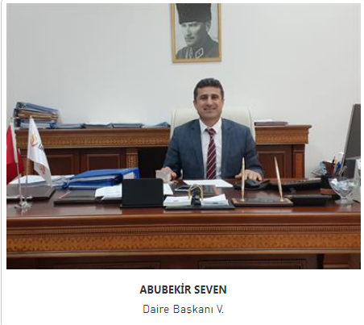
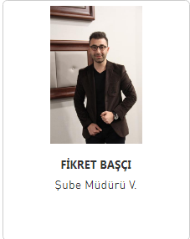
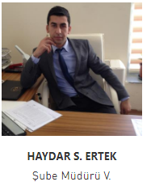
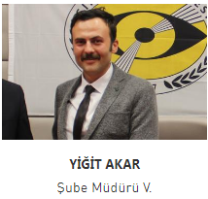

Yönetim

Slide 10
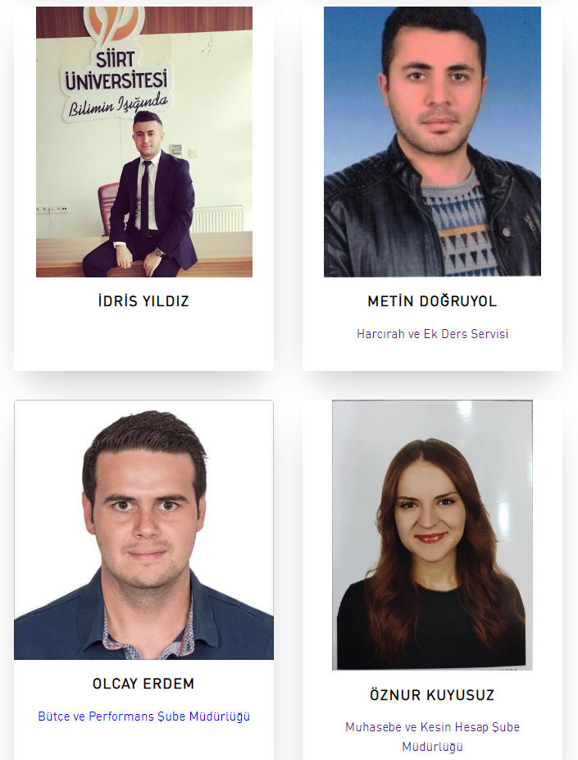
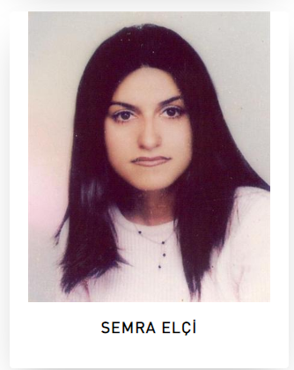

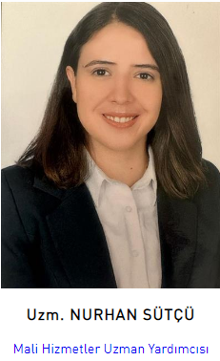
Personel

Slide 11
Başkanlığımızda toplam 12 personel görev yapmaktadır.
Personel sayısı yeterli olmakla birlikte alanında yetişmiş deneyimli personele ihtiyaç duyulmaktadır.
Başkanlığımızda faal olarak 4 Şube. Müdürlüğü bulunmaktadır.

Slide 12
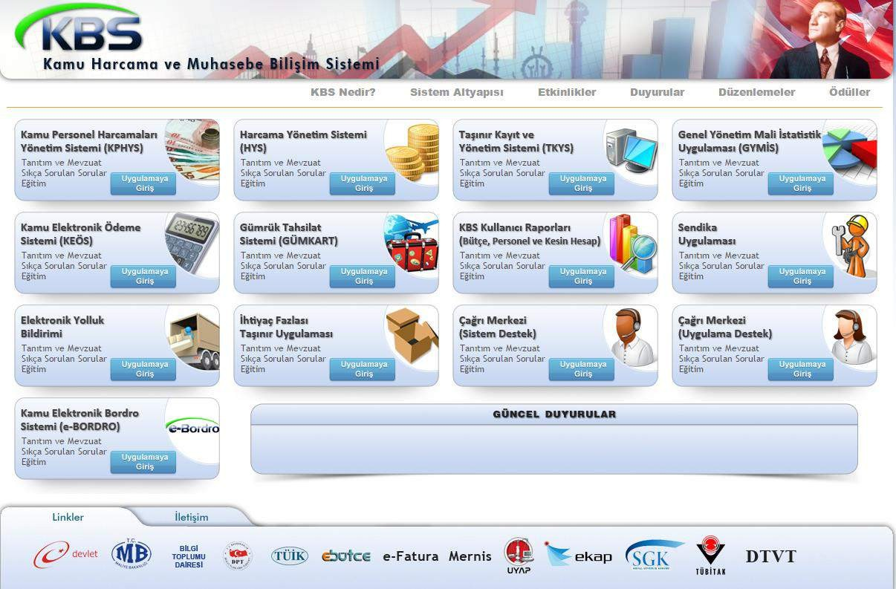
Kullanılan Programlar

Slide 13





Maliye Bakanlığı Muhasebat Genel Müdürlüğünce geliştirilen muhasebe kayıt ve işlemlerinin yapıldığı BKMYBS sistemi.
Kalkınma Bakanlığı tarafından geliştirilen kamu yatırımları bilgi sistemi
Maliye Bakanlığı Muhasebat Genel Müdürlüğü tarafından geliştirilen kamu elektronik bilişim sistemi
Tübitak tarafından Üniversitemize aktarılan projelerle ilgili olarak mali verilerin tutulduğu, bütçe ve muhasebe işlemlerinin yapıldığı ve mali raporların alındığı TÜBİTAK Transfer Takip Sistemi
Kanun, kanun hükmünde kararname, tüzük, yönetmelik ve tebliğlerin güncel metinlerinin bulunduğu Başbakanlık Mevzuat Bilgi Sistemi.

Slide 14





Resmi Gazetenin internet ortamında yayınlandığı Resmi Gazete Bilgi Sistemi.
Üniversitemizin haftalık ve üç aylık nakit talepleri bu sistem üzerinden elektronik ortamda yapılmaktadır.
Tüm çalışanların sosyal güvenlik ile ilgili işe başlama, ayrılma, sağlık güvencesi ve kesenek bilgi işleriyle ilgili olarak işlemlerin internet üzerinden yapılmasına sağlayan bilgi sistemidir
Maliye Bakanlığı Muhasebat Genel Müdürlüğü tarafından geliştirilen Kamu Elektronik Bordro Sistemi
Maliye Bakanlığı Bütçe ve Mali Kontrol Genel Müdürlüğünce oluşturulmuştur. Cumhurbaşkanlığı hükümet sistemi ile Bütçe ve Strateji Başkanlığına bağlanmıştır. Bu sistem ile üniversite bütçesinin ödenek teklif aşamasından harcama aşamasına kadar yürütülen iş ve işlemler e- bütçe sistemi kullanılarak yapılmaktadır

Slide 15
Bütçe ve Performans Program Şube Müdürlüğü
► Performans programı hazırlıklarının koordinasyonunu sağlamak.
►Kalkınma planı ve programlarda yer alan politika, hedef ve önceliklere uygun şekilde Üniversitenin stratejik planları ve performans ölçütlerini fayda-maliyet analizlerine uygun olarak izleyen iki yılın bütçe tahminleri ile birlikte bütçeyi hazırlamak.
► Ayrıntılı harcama ve finasman programlarını hazırlamak.
►Üniversitenin bütçe işlemlerini gerçekleştirmek ve kayıtlarını tutmak.
►Üniversite harcama birimlerine ödenek gönderme belgesine dayanılarak ödenek gönderilmesini sağlamak.
► Gelirlerin tahakkuku ile gelir ve alacakların takip işlemlerini yürütmek.

Slide 16
Bütçe ve Performans Program Şube Müdürlüğü
►Üniversite yatırım programı hazırlıklarının koordinasyonunu sağlamak, uygulama sonuçlarını izlemek ve yıllık yatırım değerlendirme raporunu hazırlamak.
► Bütçe uygulama sonuçlarını raporlamak.
►Üniversite faaliyetlerini stratejik plan, performans programı ve bütçeye uygunluğunu izlemek ve değerlendirmek.
► Üniversitenin mali iş ve işlemlerini diğer kurumlar nezdinde takibini yapmak ve sonuçlandırmak.
► Mali konularla ilgili mevzuatın takip ve uygulanması konusunda üst yönetici ve harcama yetkililerine bilgi ve danışmanlık sağlamak.
► Mali konularda Daire Başkanı tarafından verilen diğer görevleri yapmak.

Slide 17
İç Kontrol ve Ön Mali Kontrol Müdürlüğü
TSE ISO 9001 2015 Belgelendirme ve Kalite Süreçlerinin standartların uygulanması ve geliştirilmesi konularında çalışmalar yapmak
Amaçlar ve sonuçlar arasındaki farklılığı giderici ve etkililiği artırıcı tedbirler önermek.
İç kontrol sisteminin İşleyişini ve güncelliğini takip etmek
İdarenin görev alanına ilişkin konularda standartlar hazırlamak.
Ön mali kontrole tabbi dosları incelemek ve görüş yazmak.
Daire Başkanı tarafından verilecek diğer görevleri yapmak.

Slide 18
Stratejik Planlama ve Yönetim Bilgi Sistemi Müdürlüğü
► Ulusal kalkınma programlarına dayanarak hazırlanan program çerçevesinde orta ve uzun vadeli strateji ve politikalarını belirlemek.
► Amaç ve hedefleri oluşturmak üzere çalışmalar yapmak.
► Birim faaliyet raporlarını esas alarak idarenin faaliyet raporunu hazırlamak.
►Stratejik planlama çalışmalarına yönelik bir hazırlık programı oluşturmak.
►Stratejik planlama çalışmalarını koordine etmek ve bu çalışmalarla ilgili destek ve danışmanlık hizmetlerini yürütmek.
►İdarenin görev alanına giren konularda performans ve kalite ölçütlerini belirlemek ve geliştirmek.

Slide 19
►İdarenin görev alanına giren konularda, hizmetleri etkileyecek dış faktörleri incelemek ve yeni hizmet fırsatları belirlemek.
►Kurum içi kapasite araştırması yapmak.
►Hizmetlerin etkililiğini ve tatmin düzeyini analiz etmek ve genel araştırmalar yapmak.
►Yeni hizmet fırsatları belirlemek etkililik ve verimliliği önleyen tehditlere karşı tedbir almak.
►İdare faaliyetleriyle ilgili veri toplamak ve analiz etmek.
►İdare faaliyetlerinin stratejik plan, performans programı ve bütçeye uygunluğunu izlemek ve değerlendirmek.

Slide 20
Muhasebe, Kesin Hesap ve Raporlama Müdürlüğü
►Mali istatistikleri ve Bütçe kesin hesabını hazırlamak.
►Gelirlerin tahakkuku ve kişilerden alacaklara ilişkin takip ve tahsilatı sağlamak.
►Gelirlerin tahsili, giderlerin hak sahiplerine ödenmesini sağlamak.
►Muhasebe hizmetlerini yürütmek.
►İdarenin mülkiyetinde veya kullanımında bulunan taşınır ve taşınmazlarına ilişkin icmal cetvelleri düzenlemek.
►Harcama Birimlerinden gelen taşınır hesap cetvellerini konsolide ederek idarenin taşınır kesin hesap cetveli ile taşınır hesabı icmal cetvelini üst yönetici adına hazırlamak.

Slide 21
Başkanlığımızda Yürütülen Diğer Görevler
►Harcama brimlerimizin talebi üzerine Üniversitemizde yapılan ihalelere komisyon üyesi verilmektedir.
►Muhasebe Birimimizce, harcama birimlerinden gelen her türlü personel istihkakı (maaş, ek ders, harcırah, avans vb.) müteahhit hakedişleri, mamul mal ve hizmet bedelleri, sosyal güvenlik primi kesintileri, Vergi Dairesine beyanname vermek suretiyle Gelir Vergisi, Damga Vergisi, KDV tevkifatı, Emekli Sandığı kesintileri, personel ücretlerinden yapılan icra kesintileri, TÜBİTAK Projeleri, Bilimsel Araştırma Projeleri, Erasmus Programı, Mevlana Değişim Programı, Farabi Değişim Programı, Avrupa Birliği Hibeleri, elektrik, su ve haberleşme ücretleri giderleri ödenmektedir.

Slide 22
Başkanlığımızda Yürütülen Diğer Görevler
►Ödeme emri belgeleri, muhasebe birimine geliş tarihinden itibaren incelenerek uygun olanlar muhasebeleştirilerek tutarları hak sahiplerinin banka hesabına yatırılır. Eksik veya hatalı ödeme emri belgesi ve eki belgeler, düzeltilmek veya tamamlanmak üzere en geç hata veya eksikliğin tespit edildiği günü izleyen iş günü içerisinde gerekçeleriyle birlikte ilgili birime iade edilmektedir.
►Muhasebe Birimimizce, avans artıkları, kişi borcu tahsilâtları, Muhasebe Yetkilisi mutemetlerinde tahsil edilen her türlü gelirleri, şartname satış bedelleri, geçici ve kesin teminat sayılan her türlü kıymetli emtia ile para tahsil ve muhafaza edilmektedir.
►Banka hesaplarımıza yatırılan her türlü para ile avans kapama işlemleri yukarıda sayılan ödeme ve tahsilâta ilişkin muhasebeleştirme işlemleri ile ödenekli gider işlemlerinin mahsubu yapılmaktadır.

Slide 23
Başkanlığımızda Yürütülen Diğer Görevler
►Üniversitemize ait Mali Raporlar Muhasebe Birimimizce, Devlet Muhasebesi Standartları Kurulu tarafından belirlenen standartlara, kamu idarelerinin tabi olduğu muhasebe yönetmeliklerine ve muhasebe kayıtlarına uygun olarak düzenlenir ve mevzuatında belirlenen sürelerde ilgili mercilere gönderilmektedir.
Üniversitemizde harcama sonrası dış denetim, kamu idarelerinin hesap verme sorumluluğu çerçevesinde Sayıştay Başkanlığı tarafından yürütülmektedir. Bu kapsamda Üniversitenin 2009 yılı ile 2014 yılına ait ödeme evrakları dış denetim için Sayıştay Başkanlığına gönderilmiş, 2008, 2010-2023 yıllarına ait belgeler ise Başkanlığımız arşivinde muhafaza edilmektedir.

Slide 24
Başkanlığımızın Kaynak Yönetimi ve Eğitim Faaliyetleri
Strateji Geliştirme Daire Başkanlığımız, sınırlı insan kaynağı ile tüm görevlerini yerine getirebilmek adına büyük bir özveriyle çalışmaktadır. Başkanlığımız, belirli dönemlerde tüm harcama birimlerimize yönelik çeşitli eğitim ve bilgilendirme faaliyetleri düzenleyerek, çalışanların bilgi seviyelerini artırmakta ve kurum içindeki verimliliği sağlamaktadır. Bu eğitimler, genellikle mali yönetim, bütçeleme, harcama izleme ve performans raporlama gibi önemli konularda gerçekleştirilmektedir.
Eğitim ve Bilgilendirme Faaliyetleri:
Eğitim programları, harcama birimlerinin belirli dönemlerde karşılaştıkları zorluklar ve ihtiyaçlar göz önünde bulundurularak düzenlenmektedir.
Bu eğitimler, mali yönetim süreçlerinin daha etkin bir şekilde uygulanmasını sağlamak için önem taşır.
Eğitimlerin yanı sıra, bilgilendirme seminerleri ve çalıştaylar gibi faaliyetlerle, çalışanlarımızın iş süreçleri hakkında daha derin bilgi sahibi olmaları sağlanır.
Hizmet Envanteri ve Kamu Hizmet Standartları: Yıllık iş takvimine uygun olarak, Başkanlığımız tarafından hazırlanan hizmet envanteri ve kamu hizmet standartları da, şeffaflık ve hesap verebilirlik ilkesine dayalı olarak dikkatle belirlenmiştir. Bu standartlar ve envanter, web sayfamızda yayımlanarak, halkımız ve kamu kurumlarıyla şeffaf bir şekilde paylaşılmaktadır.
Bu çalışmalar, sadece iç süreçlerin iyileştirilmesi değil, aynı zamanda kamu hizmetlerinin kalitesinin yükseltilmesine de katkı sağlamak amacıyla yürütülmektedir.

Slide 25
BAŞKANLIĞIMIZ AMAÇ VE HEDEFLERİ
Stratejik Amaçlar | Stratejik Hedefler
Amaç-1 : Rekabetçi, yenilikçi ve nitelikli eğitim hizmeti sunmak. | Hedef 1-1: İdari personel eğitiminin güncel gelişmelere uygun olarak sağlanması. Hedef 1-2: Başkanlığımız çalışanları arasındaki ilişkilerin geliştirmesi. Hedef 1-3: Çalışanların performansının artırılması.
Amaç-2: Araştırma ve geliştirme faaliyetleri ile paydaşlarının beklentilerini karşılayan bir üniversite olmak. | Hedef 2-1: Çalışanlar için performansa dayalı ödüllendirme sisteminin oluşturulması. Hedef 2-2 : Çalışanların sosyal etkileşimlerini artırmaya yönelik etkinlikler düzenlenmesi.
Amaç 3: Başta Siirt ili olmak üzere bölgenin ve ülkenin tarım ve hayvancılık alanında gelişmesine katkı sağlamak. | Hedef 3-1: Birim çalışma yönerge ve planlarının hazırlanması. Hedef 3-2: Çalışanların görev tanımları yetki ve sorumluluklarının güncellenmesi. Hedef 3-3: Birim web sayfasında gerekli döküman ve güncel bilgilerin yayınlanması ve güncel tutulması.
Amaç 4: Eğitim-öğretim ve Ar-Ge alanları başta olmak üzere, yürüttüğü tüm faaliyetlerle bölgenin ve ülkenin ekonomik, sosyal ve kültürel gelişimine katkı sağlamak. | Hedef 4-1: Danışmanlık faaliyetleri kapsamında çalışmalar yapılması. Hedef 4-2: Kurumsal yapılanma bağlamında değerlendirme ve kalite sistemine yönelik çalışmalar geliştirilmesi.
Amaç 5: Kurumsal kapasiteyi geliştirerek etkinlik ve verimliliği artırmak. | Yükseköğretim ekosistemi içerisindeki değişimleri, küresel eğilimleri, ulusal hedefleri ve paydaş beklentilerini dikkate alarak tüm birimlerimizin kurumsal kapasitesini geliştirmek.

Slide 26
Bütçe Gerçekleşme Tablosu
BÜTÇE GERÇEKLEŞME TABLOSU
(EKONOMİK I.DÜZEY)
YIL | : 2024
KURUM | : SİİRT ÜNİVERSİTESİ
KODU | ÖDENEK TÜRÜ | 2022 |  |  | 2023 |  |  | 2024
 |  | KBÖ | YIL SONU ÖDENEK | HARCAMA | KBÖ | YIL SONU ÖDENEK | HARCAMA | KBÖ | TOPLAM ÖDENEK | ARALIK HARCAMA
01 | PERSONEL GİDERLERİ | 163.591.000 | 83.211.605 | 244.752.462 | 353.305.000 | 188.287.100 | 539.464.205 | 968.537.000 | 83.674.100 | 1.048.677.082
02 | SOSYAL GÜVENLİK KURUMLARINA DEVLET PRİMİ GİDERLERİ | 18.803.000 | 10.607.215 | 29.295.304 | 43.801.000 | 20.744.800 | 64.381.645 | 103.706.000 | 13.157.000 | 110.628.429
03 | MAL VE HİZMET ALIM GİDERLERİ | 13.179.000 | 33.278.550 | 37.627.125 | 49.983.000 | 17.997.600 | 58.110.411 | 95.848.000 | 3.624.500 | 72.004.224
04 | FAİZ GİDERLERİ
05 | CARİ TRANSFERLER | 3.338.000 | 440.896 | 3.716.940 | 8.014.000 | 3.959.950 | 11.816.296 | 17.710.000 | -344.500 | 14.947.238
06 | SERMAYE GİDERLERİ | 42.500.000 | 91.690.000 | 65.774.720 | 81.000.000 | 121.980.000 | 63.973.551 | 155.000.000 | 181.762.000 | 299.407.271
07 | SERMAYE TRANSFERLERİ |  | 5.750 | 5.750
08 | BORÇ VERME
09 | YEDEK ÖDENEKLER
GENEL TOPLAM |  | 241.411.000 | 219.234.016 | 381.172.301 | 536.103.000 | 352.969.450 | 737.746.108 | 1.340.801.000 | 281.873.100 | 1.545.664.245

Slide 27
Başkanlığımız 2024 Yılı Birim Bütçesi
2024 YILI BÜTÇE TERTİPLERİN ÖDENEK DURUM LİSTESİ
STRATEJİ GELİŞTİRME DAİRE BAŞKANLIĞI
PROGRAM | TERTİP | KBÖ | EKLENEN | DÜŞÜLEN | TOPLAM ÖDENEK | SERBEST | BLOKE | ÖDENEK GÖNDERME | TENKİS | TOPLAM ÖDENEK GÖNDERME | KULLANILABİLİR ÖDENEK GÖNDERME | HARCAMA (AVANS DAHİL) | KALAN | TOPLAM ÖDENEK-HARCAMA
98- YÖNETİM VE DESTEK PROGRAMI | 98.900.9001.7514-0473.0010-02-01.01 | 7.796.000,00 | 240.300,00 | 429.000,00 | 7.607.300,00 | 7.607.300,00 | 0,00 | 8.036.300,00 | -429.000,00 | 7.607.300,00 | 0,00 | 7.606.057,15 | 1.242,85 | 1.242,85
 | 98.900.9001.7514-0473.0010-02-02.01 | 736.000,00 | 200.000,00 | 92.600,00 | 843.400,00 | 843.400,00 | 0,00 | 936.000,00 | -92.600,00 | 843.400,00 | 0,00 | 843.008,46 | 391,54 | 391,54
 | 98.900.9001.7514-0473.0010-02-03.02 | 28.000,00 | 0,00 | 3.000,00 | 25.000,00 | 25.000,00 | 0,00 | 28.000,00 | -3.000,00 | 25.000,00 | 0,00 | 0,00 | 25.000,00 | 25.000,00
 | 98.900.9001.7514-0473.0010-02-03.03.10 | 44.000,00 | 2.000,00 | 0,00 | 46.000,00 | 46.000,00 | 0,00 | 46.000,00 | 0,00 | 46.000,00 | 0,00 | 45.535,19 | 464,81 | 464,81
 | 98.900.9001.7514-0473.0010-02-03.03.20 | 12.000,00 | 0,00 | 0,00 | 12.000,00 | 12.000,00 | 0,00 | 12.000,00 | 0,00 | 12.000,00 | 0,00 | 0,00 | 12.000,00 | 12.000,00
 | 98.900.9001.7514-0473.0010-02-03.05 | 0,00 | 168.000,00 | 0,00 | 168.000,00 | 168.000,00 | 0,00 | 168.000,00 | 0,00 | 168.000,00 | 0,00 | 166.547,50 | 1.452,50 | 1.452,50
 | 98.900.9001.7514-0473.0010-02-03.07 | 5.000,00 | 0,00 | 5.000,00 | 0,00 | 0,00 | 0,00 | 5.000,00 | -5.000,00 | 0,00 | 0,00 | 0,00 | 0,00 | 0,00
TOPLAM |  | 8.621.000,00 | 610.300,00 | 529.600,00 | 8.701.700,00 | 8.701.700,00 | 0,00 | 9.231.300,00 | -529.600,00 | 8.701.700,00 | 0,00 | 8.661.148,30 | 40.551,70 | 40.551,70

Slide 28
Kurum Dışı Yapılan Görevlendirmeler
ADI- SOYADI | GÖREV GEREKÇESİ VE GÖREV YERİ | GÖREVLENDİRME ŞEKLİ | GÖREV TARİHLERİ | Birim içi/dışı
Abubekir SEVEN | 8-12 Mayıs 2024'te Trabzon Karadeniz Teknik Üniverstesi'nde Strateji Geliştirme Daire Başkanları birim yöneticilerine yönelik düzenlenen toplantı | 6245 sayılı Harcırah Kanunu | 8-12 Mayıs 2024 | Birim Personeli
Abubekir SEVEN | Yatırım Bütçe Görüşmeleri | 6245 sayılı Harcırah Kanunu | 26-28/06/2024 | Birim Personeli
Özkan YILDIZ | Togg araç teslimi | 6245 sayılı Harcırah Kanunu | 1/07/2024 | Birim Dışı Personel
Yiğit AKAR | Cumhurbaşkanlığı Strateji Bütçe Başkanlığı'na 2025 Yılı Bütçe Teklif Formlarını Teslim Etmek | 6245 sayılı Harcırah Kanunu | 14-16/10/2024 | Birim Personeli
Abubekir SEVEN | Yatırım Programı Ek Bütçe Talebi Görüşmeleri Hk. | 6245 sayılı Harcırah Kanunu | 14-16/11/2024 | Birim Personeli
Mehmet Salih ÖZGÖKÇE | Fen Bilimleri Enstitüsü Jüri Yollukları | 6245 sayılı Harcırah Kanunu | 23.12.2024 | Birim Dışı Personel
Arzu ALTUNTAŞ | YÖKAK tarafindan 02.09.2024-04.09.2024 tarihleri arasında Gazi Üniversitesi Kültür Merkezi/Ankara'da düzenlenecek olan Değerlendirici Eğitimi | 6245 sayılı Harcırah Kanunu | 02-04.09.2024 | Birim Dışı Personel

Slide 29
2024 yılında Yapılan Raporlamalar
2024 Yılı İdare Faaliyet Raporu
2024 Yılı Yatırım İzleme ve Değerlendirme Raporu
2024 Yılı Kurum iç Değerlendirme Raporu
2023 Yılı Kesin Hesabı
2024 Yılı Performans Programı
2024 Yılı 6 aylık Kurumsal Mali Durum ve Beklentiler Raporu
2025 yılı Bütçe Tasarısı
Hazine ve Maliye Bakanlığı ile Sayıştay Başkanlığının istemiş olduğu
diğer bilgi ve belgeler raporlanmıştır.

Slide 30
Kalite Yönetim Sistemi
Türk Standartları Enstitüsünden alınan ISO 9001; 2015 Kalite Belgesi yenilenerek bu süre 1 yıl uzatılmıştır. Bu süreçler Kalite Koordinatörlüğü ile birlikte yürütülmüştür.
Kalite Üst Komisyonu tarafından haftalık yapılan toplantılarına Başkanlık düzeyinde katılım sağlanmakta,
Liderlik ve yönetişim grubuna şb. müdürü düzeyinde haftalık toplantılara katılım sağlanmaktadır.

Slide 31
Ekonomik Kodlar |  |  |  | Bütçe Gelirlerinin Türü | Bütçe Geliri (800 Hesap) (1) | Bütçe Geliri Ret ve İade (810 Hesap) (2) | Net Bütçe Geliri (800 Hesap) (3=1-2) | Oran 2/1
03 |  |  |  | Teşebbüs ve Mülkiyet Gelirleri | ₺44.466.495,90 | ₺1.482.484,68 | ₺42.984.011,22 | % 3,33
 | 01 |  |  | Mal ve Hizmet Satış Gelirleri | ₺33.939.887,96 | ₺1.480.770,78 | ₺32.459.117,18 | % 4,36
 |  | 01 |  | Mal Satış Gelirleri | ₺17.950,00 | ₺0,00 | ₺17.950,00 | % 0,00
 |  |  | 01 | Şartname, Basılı Evrak, Form Satış Gelirleri | ₺17.950,00 | ₺0,00 | ₺17.950,00 | % 0,00
 |  | 02 |  | Hizmet Gelirleri | ₺33.921.937,96 | ₺1.480.770,78 | ₺32.441.167,18 | % 4,37
 |  |  | 03 | Avukatlık Vekalet Ücreti Gelirleri | ₺5.774,43 | ₺0,00 | ₺5.774,43 | % 0,00
 |  |  | 29 | Örgün ve Yaygın Öğretimden Elde Edilen Gelirler | ₺14.556.733,27 | ₺430.802,66 | ₺14.125.930,61 | % 2,96
 |  |  | 31 | İkinci Öğretimden Elde Edilen Gelirler | ₺6.802.178,90 | ₺932.523,03 | ₺5.869.655,87 | % 13,71
 |  |  | 33 | Tezsiz Yüksek Lisans Gelirleri | ₺1.332.543,45 | ₺12.000,00 | ₺1.320.543,45 | % 0,90
 |  |  | 36 | Sosyal Tesis İşletme Gelirleri | ₺2.129.216,44 | ₺0,00 | ₺2.129.216,44 | % 0,00
 |  |  | 37 | Kantin Kafeterya İşletme Gelirleri | ₺89.850,00 | ₺0,00 | ₺89.850,00 | % 0,00
 |  |  | 45 | Uzaktan Öğretimden Elde Edilen Gelirler | ₺1.747.015,97 | ₺5.419,67 | ₺1.741.596,30 | % 0,31
 |  |  | 46 | Uzaktan Öğretim Materyal Gelirleri | ₺387.200,00 | ₺600,00 | ₺386.600,00 | % 0,15
 |  |  | 99 | Diğer hizmet gelirleri | ₺6.871.425,50 | ₺99.425,42 | ₺6.772.000,08 | % 1,45
 | 06 |  |  | Kira Gelirleri | ₺10.526.607,94 | ₺1.713,90 | ₺10.524.894,04 | % 0,02
 |  | 01 |  | Taşınmaz Kiraları | ₺10.526.607,94 | ₺1.713,90 | ₺10.524.894,04 | % 0,02
 |  |  | 01 | Lojman Kira Gelirleri | ₺1.759.037,00 | ₺1.300,00 | ₺1.757.737,00 | % 0,07
 |  |  | 99 | Diğer Taşınmaz Kira Gelirleri | ₺8.767.570,94 | ₺413,90 | ₺8.767.157,04 | % 0,00
04 |  |  |  | Alınan Bağış ve Yardımlar ile Özel Gelirler | ₺1.421.754.438,40 | ₺0,00 | ₺1.421.754.438,40 | % 0,00
 | 02 |  |  | Merkezi Yönetim Bütçesine Dahil İdarelerden Alınan Bağış ve Yardımlar | ₺1.419.185.610,23 | ₺0,00 | ₺1.419.185.610,23 | % 0,00
 |  | 01 |  | Cari | ₺1.226.500.610,23 | ₺0,00 | ₺1.226.500.610,23 | % 0,00
 |  |  | 01 | Hazine yardımı | ₺1.226.495.200,00 | ₺0,00 | ₺1.226.495.200,00 | % 0,00
 |  |  | 99 | Cari nitelikli diğer işler için genel bütçeden alınan | ₺5.410,23 | ₺0,00 | ₺5.410,23 | % 0,00
 |  | 02 |  | Sermaye | ₺192.685.000,00 | ₺0,00 | ₺192.685.000,00 | % 0,00
 |  |  | 01 | Hazine yardımı | ₺192.685.000,00 | ₺0,00 | ₺192.685.000,00 | % 0,00
 | 04 |  |  | Kurumlardan ve Kişilerden Alınan Yardım ve Bağışlar | ₺25,00 | ₺0,00 | ₺25,00 | % 0,00
 |  | 01 |  | Cari | ₺25,00 | ₺0,00 | ₺25,00 | % 0,00
 |  |  | 02 | Kişilerden alınan Bağış ve Yadımlar | ₺25,00 | ₺0,00 | ₺25,00 | % 0,00
 |  | 02 |  | Sermaye | ₺0,00 | ₺0,00 | ₺0,00 | % 0,00
 |  |  | 04 | Kişilerden Alınan Şartlı Bağış ve Yardımlar | ₺0,00 | ₺0,00 | ₺0,00 | % 0,00
 | 05 |  |  | Proje Yardımları | ₺2.568.803,17 | ₺0,00 | ₺2.568.803,17 | % 0,00
 |  | 01 |  | Cari | ₺2.568.803,17 | ₺0,00 | ₺2.568.803,17 | % 0,00
 |  |  | 02 | Özel Bütçeli İdarelerden Alınan Proje Yardımları | ₺2.208.806,01 | ₺0,00 | ₺2.208.806,01 | % 0,00
 |  |  | 13 | YÖK Burs Destekleri | ₺359.997,16 | ₺0,00 | ₺359.997,16 | % 0,00

Slide 32
05 |  |  |  | Diğer Gelirler | ₺11.047.435,78 | ₺9.009,51 | ₺11.038.426,27 | % 0,08
 | 01 |  |  | Faiz Gelirleri | ₺17.530,53 | ₺0,00 | ₺17.530,53 | % 0,00
 |  | 09 |  | Diğer Faizler | ₺17.530,53 | ₺0,00 | ₺17.530,53 | % 0,00
 |  |  | 01 | Kişilerden Alacaklar Faizleri | ₺17.530,53 | ₺0,00 | ₺17.530,53 | % 0,00
 | 02 |  |  | Kişi ve Kurumlardan Alınan Paylar | ₺1.008.107,28 | ₺1.000,00 | ₺1.007.107,28 | % 0,10
 |  | 06 |  | Özel Bütçeli İdarelere Ait Paylar | ₺1.008.107,28 | ₺1.000,00 | ₺1.007.107,28 | % 0,10
 |  |  | 16 | Araştırma Projeleri Gelirleri Payı | ₺1.008.107,28 | ₺1.000,00 | ₺1.007.107,28 | % 0,10
 | 03 |  |  | Para Cezaları | ₺102.659,30 | ₺0,00 | ₺102.659,30 | % 0,00
 |  | 02 |  | İdari Para Cezaları | ₺102.659,30 | ₺0,00 | ₺102.659,30 | % 0,00
 |  |  | 99 | Diğer İdari Para Cezaları | ₺102.659,30 | ₺0,00 | ₺102.659,30 | % 0,00
 |  | 09 |  | Diğer Para Cezaları | ₺0,00 | ₺0,00 | ₺0,00 | % 0,00
 |  |  | 99 | Yukarıda Tanımlanmayan Diğer Para Cezaları | ₺0,00 | ₺0,00 | ₺0,00 | % 0,00
 | 09 |  |  | Diğer Çeşitli Gelirler | ₺9.919.138,67 | ₺8.009,51 | ₺9.911.129,16 | % 0,08
 |  | 01 |  | Diğer Çeşitli Gelirler | ₺9.919.138,67 | ₺8.009,51 | ₺9.911.129,16 | % 0,08
 |  |  | 01 | İrat Kaydedilecek Nakdi Teminatlar | ₺161.557,68 | ₺0,00 | ₺161.557,68 | % 0,00
 |  |  | 06 | Kişilerden Alacaklar | ₺1.522.269,89 | ₺6.031,51 | ₺1.516.238,38 | % 0,40
 |  |  | 19 | Öğrenci Katkı Payı Telafi Gelirleri | ₺6.940.587,00 | ₺0,00 | ₺6.940.587,00 | % 0,00
 |  |  | 99 | Yukarıda Tanımlanmayan Diğer Çeşitli Gelirler | ₺1.294.724,10 | ₺1.978,00 | ₺1.292.746,10 | % 0,15

Slide 33
YIL | :2024
KURUM | :SİİRT ÜNİVERSİTESİ
EKONOMİK KODLAR |  | 2022 |  |  | 2023 |  |  | 2024
 |  | K.B.Ö | YIL SONU | HARCAMA | K.B.Ö | YIL SONU | HARCAMA | KBÖ | TOPLAM | ARALIK
KOD | AÇIKLAMA |  | ÖDENEK |  |  | ÖDENEK |  |  | ÖDENEK | HARCAMA
01.01 | MEMURLAR | 146.226.000 | 234.062.780 | 211.310.238 | 303.002.000 | 467.609.300 | 420.772.565 | 776.245.000 | 1.015.298.100 | 857.701.430
01.02 | SÖZLEŞMELİ PERSONEL | 1.382.000 | 1.465.210 | 1.257.651 | 1.777.000 | 9.374.150 | 9.107.333 | 19.400.000 | 22.175.000 | 18.119.887
01.03 | İŞÇİLER | 15.883.000 | 35.657.765 | 32.153.038 | 48.317.000 | 117.364.050 | 109.496.496 | 172.434.000 | 205.739.800 | 170.648.192
01.04 | GEÇİCİ SÜRELİ ÇALIŞANLAR | 100.000 | 155.500 | 31.536 | 209.000 | 240.350 | 87.811 | 458.000 | 549.600 | 65.307
01.05 | DİĞER PERSONEL | 0 | 0 | 0 | 0 | 0 | 0 | 0 | 2.156.000 | 2.142.267
01 | PERSONEL GİDERLERİ | 163.591.000 | 271.341.255 | 244.752.462 | 353.305.000 | 594.587.850 | 539.464.205 | 968.537.000 | 1.245.918.500 | 1.048.677.082
02.01 | MEMURLAR | 15.261.000 | 24.064.055 | 21.771.956 | 33.894.000 | 44.656.200 | 39.443.098 | 66.092.000 | 84.742.400 | 71.380.960
02.02 | SÖZLEŞMELİ PERSONEL | 320.000 | 341.400 | 292.612 | 449.000 | 1.478.950 | 1.408.652 | 2.621.000 | 3.010.200 | 2.421.048
02.03 | İŞÇİLER | 3.148.000 | 7.566.140 | 7.006.834 | 9.309.000 | 24.541.550 | 23.145.025 | 34.684.000 | 49.110.800 | 36.393.910
02.04 | GEÇİCİ SÜRELİ ÇALIŞANLAR | 74.000 | 259.070 | 223.903 | 149.000 | 439.250 | 384.869 | 309.000 | 670.800 | 407.307
02.05 | DİĞER PERSONEL | 0 | 0 | 0 | 0 | 0 | 0 | 0 | 70.000 | 25.204
02 | SOSYAL GÜVENLİK KURUMLARINA DEVLET PRİMİ GİDERLERİ | 18.803.000 | 32.230.665 | 29.295.304 | 43.801.000 | 71.115.950 | 64.381.645 | 103.706.000 | 137.604.200 | 110.628.429
03.02 | TÜKETİME YÖNELİK MAL VE MALZEME ALIMLARI | 11.146.000 | 43.371.300 | 34.698.879 | 44.710.000 | 64.855.000 | 53.251.472 | 86.260.000 | 96.681.000 | 65.420.829
03.03 | YOLLUKLAR | 595.000 | 1.022.050 | 654.841 | 1.231.000 | 1.759.600 | 1.134.447 | 2.238.000 | 2.821.800 | 1.476.614
03.04 | GÖREV GİDERLERİ | 18.000 | 213.700 | 211.746 | 37.000 | 655.700 | 603.036 | 68.000 | 484.800 | 440.173
03.05 | HİZMET ALIMLARI | 763.000 | 1.982.500 | 1.433.662 | 2.428.000 | 3.436.500 | 1.940.149 | 4.414.000 | 5.060.400 | 2.710.712
03.06 | TEMSİL VE TANITMA GİDERLERİ | 30.000 | 83.000 | 78.897 | 80.000 | 88.000 | 74.991 | 146.000 | 160.600 | 145.607
03.07 | MENKUL MAL,GAYRİMADDİ HAK ALIM, BAKIM VE ONARIM GİDERLERİ | 538.000 | 1.005.000 | 549.099 | 1.313.000 | 1.979.300 | 1.080.157 | 2.387.000 | 3.480.200 | 1.810.288
03.08 | GAYRİMENKUL MAL BAKIM VE ONARIM GİDERLERİ | 89.000 | 97.900 | 0 | 184.000 | 204.800 | 26.160 | 335.000 | 368.500 | 0
03 | MAL VE HİZMET ALIM GİDERLERİ | 13.179.000 | 47.775.450 | 37.627.125 | 49.983.000 | 72.978.900 | 58.110.411 | 95.848.000 | 109.057.300 | 72.004.224

Slide 34
05.01 | GÖREVLENDİRME GİDERLERİ | 2.666.000 | 2.999.600 | 2.730.994 | 6.421.000 | 10.573.100 | 9.881.773 | 14.981.000 | 16.479.100 | 12.628.798
05.03 | KAR AMACI GÜTMEYEN KURULUŞLARA YAPILAN TRANSFERLER | 672.000 | 739.200 | 672.000 | 1.593.000 | 1.752.300 | 1.589.572 | 2.729.000 | 2.192.400 | 1.919.440
05.04 | HANE HALKI VE İŞLETMELERE YAPILAN TRANSFERLER | 0 | 373.896 | 313.946 | 0 | 449.950 | 344.950 | 0 | 465.000 | 399.000
05 | CARİ TRANSFERLER | 3.338.000 | 4.112.696 | 3.716.940 | 8.014.000 | 12.775.350 | 11.816.296 | 17.710.000 | 19.136.500 | 14.947.238
06.01 | MAMUL MAL ALIMLARI | 3.300.000 | 28.300.000 | 5.043.251 | 6.298.000 | 50.126.000 | 31.231.902 | 22.000.000 | 31.798.500 | 17.466.431
06.03 | GAYRİ MADDİ HAK ALIMLARI | 1.300.000 | 2.306.000 | 1.476.563 | 3.200.000 | 4.227.000 | 2.581.031 | 2.200.000 | 4.435.000 | 3.775.680
06.05 | GAYRİMENKUL SERMAYE ÜRETİM GİDERLERİ | 35.000.000 | 92.675.000 | 48.626.229 | 70.002.000 | 146.847.000 | 28.410.992 | 108.800.000 | 278.421.500 | 256.309.775
06.07 | GAYRİMENKUL BÜYÜK ONARIM GİDERLERİ | 2.900.000 | 10.909.000 | 10.628.678 | 1.500.000 | 1.780.000 | 1.749.626 | 22.000.000 | 22.107.000 | 21.855.386
06 | SERMAYE GİDERLERİ | 42.500.000 | 134.190.000 | 65.774.720 | 81.000.000 | 202.980.000 | 63.973.551 | 155.000.000 | 336.762.000 | 299.407.271
07.01 | KURUM, İŞLETME ve HANE HALKINA YAPILAN SERMAYE TRANSFERLERİ | 0 | 5.750 | 5.750 | 0 | 0 | 0 | 0 | 0 | 0
07 | SERMAYE TRANSFERLERİ | 0 | 5.750 | 5.750 | 0 | 0 | 0 | 0 | 0 | 0
PERSONEL (01 + 02) |  | 182.394.000 | 303.571.920 | 274.047.766 | 397.106.000 | 665.703.800 | 603.845.850 | 1.072.243.000 | 1.383.522.700 | 1.159.305.511
DİĞER CARİ (03 + 04 + 05) |  | 16.517.000 | 51.888.146 | 41.344.065 | 57.997.000 | 85.754.250 | 69.926.707 | 113.558.000 | 128.193.800 | 86.951.462
TOPLAM CARİ |  | 198.911.000 | 355.460.066 | 315.391.831 | 455.103.000 | 751.458.050 | 673.772.557 | 1.185.801.000 | 1.511.716.500 | 1.246.256.973
TOPLAM SERMAYE (06 + 07) |  | 42.500.000 | 134.195.750 | 65.780.470 | 81.000.000 | 202.980.000 | 63.973.551 | 155.000.000 | 336.762.000 | 299.407.271
BORÇ VERME |  | 0 | 0 | 0 | 0 | 0 | 0 | 0 | 0 | 0
YEDEK ÖDENEKLER |  | 0 | 0 | 0 | 0 | 0 | 0 | 0 | 0 | 0
KURUM TOPLAMI |  | 241.411.000 | 489.655.816 | 381.172.301 | 536.103.000 | 954.438.050 | 737.746.108 | 1.340.801.000 | 1.848.478.500 | 1.545.664.245

Slide 35
Kurum Bütçe Gider Toplamı
 | 2023 GERÇEKLEŞME TOPLAMI | 2024 BAŞLANGIÇ ÖDENEĞİ | OCAK-ARALIK GERÇEKLEŞME TOPLAMI |  | ARTIŞ ORANI * (%) | OCAK-ARALIK GERÇEK. ORANI ** (%) |  | 2024 YILSONU GERÇEKLEŞME TAHMİNİ
 |  |  | 2023 | 2024 |  | 2023 | 2024
BÜTÇE GİDERLERİ TOPLAMI | 737.746.108 | 1.340.801.000 | 737.746.108 | 1.545.664.245 | 109,51 | 100,00 | 115,28 | 1.347.502.000
01 - PERSONEL GİDERLERİ | 539.464.205 | 968.537.000 | 539.464.205 | 1.048.677.082 | 94,39 | 100,00 | 108,27 | 1.099.583.000
01.01 - MEMURLAR | 420.772.565 | 776.245.000 | 420.772.565 | 857.701.430 | 103,84 | 100,00 | 110,49 | 911.298.000
01.02 - SÖZLEŞMELİ PERSONEL | 9.107.333 | 19.400.000 | 9.107.333 | 18.119.887 | 98,96 | 100,00 | 93,40 | 20.437.000
01.03 - İŞÇİLER | 109.496.496 | 172.434.000 | 109.496.496 | 170.648.192 | 55,85 | 100,00 | 98,96 | 167.739.000
01.04 - GEÇİCİ SÜRELİ ÇALIŞANLAR | 87.811 | 458.000 | 87.811 | 65.307 | -25,63 | 100,00 | 14,26 | 109.000
01.05 - DİĞER PERSONEL | 0 | 0 | 0 | 2.142.267 | 0,00 | 0,00 | 0,00 | 0
02 - SOSYAL GÜVENLİK KURUMLARINA DEVLET PRİMİ GİDERLERİ | 64.381.645 | 103.706.000 | 64.381.645 | 110.628.429 | 71,83 | 100,00 | 106,68 | 116.697.000
02.01 - MEMURLAR | 39.443.098 | 66.092.000 | 39.443.098 | 71.380.960 | 80,97 | 100,00 | 108,00 | 78.011.000
02.02 - SÖZLEŞMELİ PERSONEL | 1.408.652 | 2.621.000 | 1.408.652 | 2.421.048 | 71,87 | 100,00 | 92,37 | 2.873.000
02.03 - İŞÇİLER | 23.145.025 | 34.684.000 | 23.145.025 | 36.393.910 | 57,24 | 100,00 | 104,93 | 35.764.000
02.04 - GEÇİCİ SÜRELİ ÇALIŞANLAR | 384.869 | 309.000 | 384.869 | 407.307 | 5,83 | 100,00 | 131,81 | 49.000
02.05 - DİĞER PERSONEL | 0 | 0 | 0 | 25.204 | 0,00 | 0,00 | 0,00 | 0

Slide 36
03 - MAL VE HİZMET ALIM GİDERLERİ | 58.110.411 | 95.848.000 | 58.110.411 | 72.004.224 | 23,91 | 100,00 | 75,12 | 116.222.000
03.02 - TÜKETİME YÖNELİK MAL VE MALZEME ALIMLARI | 53.251.472 | 86.260.000 | 53.251.472 | 65.420.829 | 22,85 | 100,00 | 75,84 | 106.503.000
03.03 - YOLLUKLAR | 1.134.447 | 2.238.000 | 1.134.447 | 1.476.614 | 30,16 | 100,00 | 65,98 | 2.271.000
03.04 - GÖREV GİDERLERİ | 603.036 | 68.000 | 603.036 | 440.173 | -27,01 | 100,00 | 647,31 | 1.206.000
03.05 - HİZMET ALIMLARI | 1.940.149 | 4.414.000 | 1.940.149 | 2.710.712 | 39,72 | 100,00 | 61,41 | 3.880.000
03.06 - TEMSİL VE TANITMA GİDERLERİ | 74.991 | 146.000 | 74.991 | 145.607 | 94,17 | 100,00 | 99,73 | 150.000
03.07 - MENKUL MAL,GAYRİMADDİ HAK ALIM, BAKIM VE ONARIM GİDERLERİ | 1.080.157 | 2.387.000 | 1.080.157 | 1.810.288 | 67,59 | 100,00 | 75,84 | 2.160.000
03.08 - GAYRİMENKUL MAL BAKIM VE ONARIM GİDERLERİ | 26.160 | 335.000 | 26.160 | 0 | 0,00 | 100,00 | 0,00 | 52.000

Slide 37
05 - CARİ TRANSFERLER | 11.816.296 | 17.710.000 | 11.816.296 | 14.947.238 | 26,50 | 100,00 | 84,40 | 0
05.01 - GÖREVLENDİRME GİDERLERİ | 9.881.773 | 14.981.000 | 9.881.773 | 12.628.798 | 27,80 | 100,00 | 84,30 | 0
05.03 - KAR AMACI GÜTMEYEN KURULUŞLARA YAPILAN TRANSFERLER | 1.589.572 | 2.729.000 | 1.589.572 | 1.919.440 | 20,75 | 100,00 | 70,33 | 0
05.04 - HANE HALKI VE İŞLETMELERE YAPILAN TRANSFERLER | 344.950 | 0 | 344.950 | 399.000 | 15,67 | 100,00 | 0,00 | 0
06 - SERMAYE GİDERLERİ | 63.973.551 | 155.000.000 | 63.973.551 | 299.407.271 | 368,02 | 100,00 | 193,17 | 15.000.000
06.01 - MAMUL MAL ALIMLARI | 31.231.902 | 22.000.000 | 31.231.902 | 17.466.431 | -44,08 | 100,00 | 79,39 | 15.000.000
06.03 - GAYRİ MADDİ HAK ALIMLARI | 2.581.031 | 2.200.000 | 2.581.031 | 3.775.680 | 46,29 | 100,00 | 171,62 | 0
06.05 - GAYRİMENKUL SERMAYE ÜRETİM GİDERLERİ | 28.410.992 | 108.800.000 | 28.410.992 | 256.309.775 | 802,15 | 100,00 | 235,58 | 0
06.07 - GAYRİMENKUL BÜYÜK ONARIM GİDERLERİ | 1.749.626 | 22.000.000 | 1.749.626 | 21.855.386 | ##### | 100,00 | 99,34 | 0

Slide 38
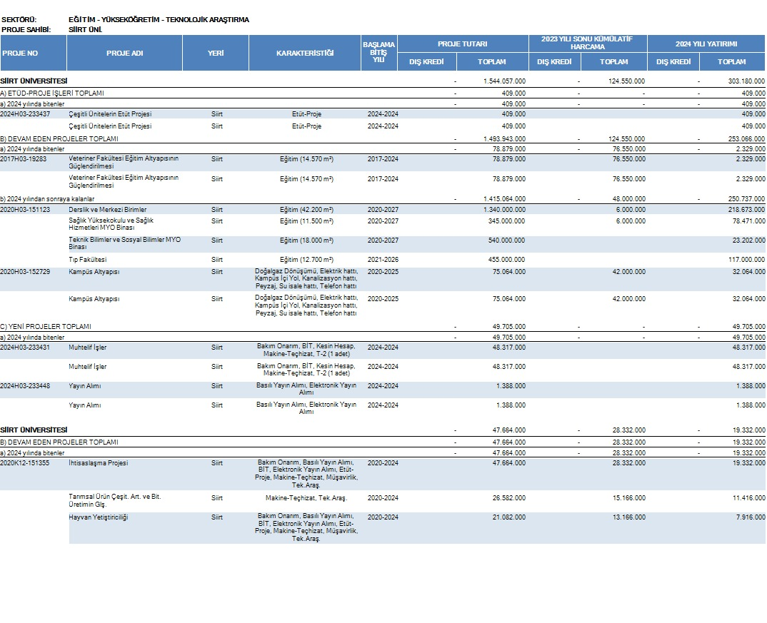

Slide 39
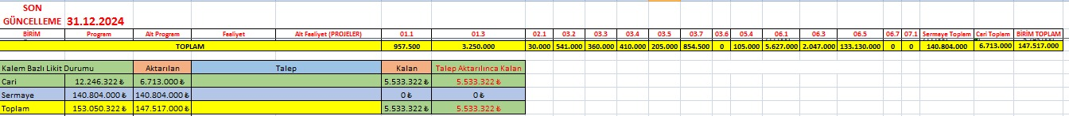

Slide 40
Strateji Geliştirme Daire Başkanlığı
Saygılarımızla

Slide 41


